Slide 1

셀러툴 이용사업자(판매자)를 위한
개인정보보호 가이드
※ 본 가이드는 셀러툴을 이용하시는 이용사업자(판매자)를 위한 가이드로 판매자 스스로 개인정보처리자로서의
기본적(기초)으로 준수해야할 사항에 대해 안내드리는 참고자료로서 이외 개인정보보호법 상 준수하여야 할
상세한 내용은 “개인정보보호포털(https://www.privacy.go.kr)”을 통해 확인 가능합니다.
- 본 자료는 판매자(개인정보처리자)를 이용사업자(판매자)로 정의하고 쇼핑분야로 특정하여 작성되었습니다.

Slide 2
목차
01
02
03
개인정보보호의 중요성
이용사업자(판매자)의 개인정보보호 가이드
이용사업자(판매자)를 위한 개인정보 준수사항
개인정보의 정의와 종류
사례로 보는 개인정보의 중요성
이용사업자(판매자)의 개인정보 관리
개인정보 보호법령 준수를 위한 보호조치 사항
접근통제
개인정보 파기
개인정보 암호화

Slide 3












개인정보보호의 중요성
01
개인정보의 정의와 종류
개인정보란?
개인정보의 종류
살아있는 개인에 관한 정보
- 자연인에 관한 정보만 해당
- 국적이나 신분에 관계없이 법 적용대상
(Ex. 외국인 피의자 정보)
개인에 관한 정보여야 함
- 법인 또는 단체의 정보는 해당 없음
- 단, 연관성에 따라 개인정보가 될 수 있음
(Ex. 대표자 성명, 담당자 전화번호)
일반적 정보
신체적 정보
- 주민등록번호
- 이름, 주소
- 전화번호
- 신체정보
- 의료정보
- 건강정보
‘정보의 내용 형태’ 등은 제한이 없음
- 전자, 수기 등 형태와 처리방식은 무관
- 주관적 평가, 허위정보라도 해당될 수 있음
(Ex. 평가표, 예명)
개인을 알아볼 수 있는 정보여야 함
- 해당정보를 처리하는 자의 입장에서
합리적으로 활용 될 가능성이 있는
수단을 고려
사회적 정보
통신 위치 정보
- 교육 정보
- 근로 정보
- 자격 정보
- 통신
- IP주소
- GPS 등
쉽게 결합하여 알아볼 수 있는 정보
- 다른 정보의 입수 가능성 등 개인을
알아보는 데 소요되는 시간, 비용, 기술
등을 합 리 적 으 로 고려
가명정보
- 가명처리를 하여 원래의 상태로 복원하기
위한 추가 정보의 사용·결합 없이는 특정
개인을 알아 볼 수 없는 정보
재산적 정보
정신적 정보
- 개인 신용정보
- 부동산, 주식
- 기호, 성향
- 신념, 사상
3

Slide 4
개인정보보호의 중요성
01
사례로 보는 개인정보의 중요성
개인정보가 유출된다면?
개인정보
처리자
관련 법률에 의한 처벌
이미지 손실
피해자로부터 소송
해킹당해 개인정보 유출된 쇼핑몰 ‘OO’,
안전조치 의무 위반으로 과징금 5억1,259만원 부과
‘△△△' 해킹 공격에 1만명 개인정보 유출…
과징금 6억8천만원 부과
해킹을 통해 고객의 개인정보가 유출된 온라인 명품 플랫폼 ‘OO'에 과징금ㆍ과태료 처분이 내려졌다. 조사 결과, (주)OO은 사용하지 않는 관리자 계정을 삭제하지 않고 방치하였으며, 개인정보처리시스템에 접근하는 인터넷주소(IP)를 제한하지 않는 등 보호조치를 제대로 하지 않았다. 이에 해커가 미사용 관리자 계정을 도용하여 해킹을 시도, 고객의 개인정보를 유출한 것으로 조사 결과 밝혀졌다.
△△△은 웹 방화벽 설정 및 개인정보처리시스템 접속 아이피 제한 등의 조치를 하지 않아 해킹 공격을 당한 것으로 조사됐다.
홈페이지 1:1 문의 게시판에 대한 접근통제 미조치로 시스템 오류가 발생, 이용자의 개인정보가 특정 주소(URL)에 검색 가능한 상태로 노출되는 등 두 차례에 걸쳐 총 1만3393명의 개인정보가 유출된 것으로 확인됐다.
[출처 : 데일리시큐, 2022.08.11.]
[출처 : 뉴시스1, 2023.04.12.]
4

Slide 5
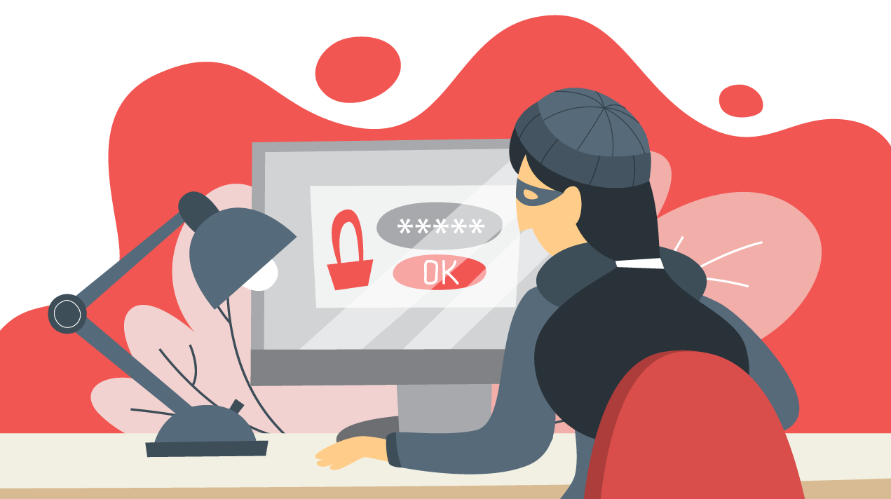
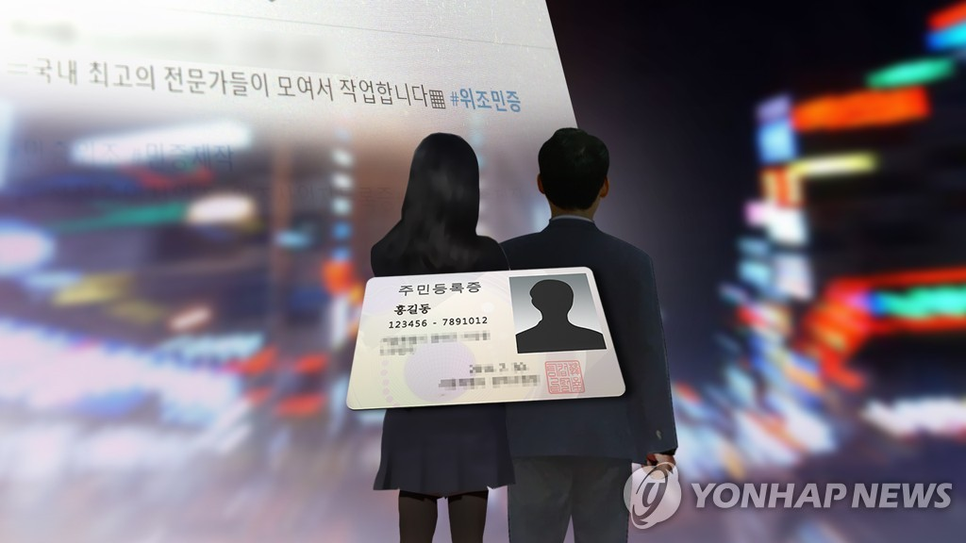
개인정보보호의 중요성
01
사례로 보는 개인정보의 중요성
이용자의 개인정보가 유출된다면?
사생활 침해
명의 도용
보이스피싱
- 유출된 개인정보가 공유되어
명예훼손, 스토킹 등 범죄
피해 발생
- 유출된 개인정보를 도용해
도박, 성매매 등 범죄에 이용
하는 피해 발생
- 유출된 개인정보가 보이스
피싱 범죄에 이용되어
정신적, 경제적 피해 발생
5

Slide 6




이용사업자(판매자)의 개인정보보호 가이드
02
이용사업자(판매자)의 개인정보 관리
생각해 봅시다 – 이용사업자(판매자)가 처리하는 개인정보는?
수집일시 | 이용 사업자 | 주문번호 | 상품명 | 가격 | 주문자명 | 수령인명 | 수령인 연락처 | 수령인 주소 | 송장번호
2023.12.26 09:00 | OPA청소기 | 123456789 | 무선청소기 | 799,810 | 홍길동 | 홍길동 | 010-1234-5678 | 서울특별시 중구 세종대로 11 | 123456789001
2023.12.31 08:56 | OPA매트 | 456789123 | 온열매트 | 283,400 | 강감찬 | 강감찬 | 010-7890-1234 | 서울특별시 서초구 서초대로 22 | 456789123456
2024.01.03 14:30 | OPA가전제품 | 789123456 | 냉장고 | 1,299,460 | 이순신 | 이순신 | 010-5678-9012 | 광주광역시 광산구 상무대로 33 | 789456123456
2024.01.15 15:40 | OPA가전제품 | 654123987 | 세탁기 | 709,690 | 김두한 | 김두한 | 010-6543-2109 | 경기도 고양시 일산서구 호수로 44 | 147258369369
※ 이름, 전화번호, 주소 모두 개인정보에 해당
셀러툴 사업자
업무 위탁
(상품등록, 주문관리 등)
주문 정보 확인
쇼핑몰 또는 자사몰
이용사업자(판매자)
이용자
※ 업무위탁, 직접수집, 제3자제공 형태로
주문정보, 상품 정보 등 수집, 등록
상품 구매
6

Slide 7








이용사업자(판매자)의 개인정보보호 가이드
02
이용사업자(판매자)의 개인정보 관리
이용사업자(판매자)는 관련 법령(개인정보보호법 제26조 제4항)에 따라 개인정보 처리를 위해 거래 중이거나 위탁하고 있는 업체가 (3PL, 택배, 셀러툴 등) 있는 경우 관리·감독 및 교육을 하여야 할 의무가 있습니다.
[참고] 개인정보 처리 위탁 시 위·수탁자별 법적 의무사항 (개인정보보호법)
- 위탁자(이용사업자(판매자)) : 수탁자의 개인정보보호 활동에 대한 관리·감독 및 교육
- 수탁자(택배, 셀러툴, 제3자물류, 상품공급업체 등) : 법 준용규정에 따라 개인정보 관련 법규 준수
[참고] 판매자 위탁종류
※ 개인정보 흐름에 따라 해당
위탁 발생
외주업체
개인정보 처리 위탁
(통합 주문정보 제공)
…
AS/상담
콜센터
시스템
유지보수
셀러툴
(고객정보 조회/수정)
배송업체
개인정보 처리 위탁
고객
이용사업자(판매자)
(배송정보 전달)
…
택배사
3PL
하위벤더사
물품배송
<참고> 이용사업자(판매자)가 위수탁 계약에 따라 쇼핑몰에 입점한 경우에는 위 은 입점 쇼핑몰 기준에서는 재위탁에 해당하며, 이용사업자(판매자)는 위탁자(쇼핑몰)에 재위탁 사실에 대해 동의를 받아야 합니다.
위탁 발생
7

Slide 8




이용사업자(판매자)의 개인정보보호 가이드
02
<참고> 셀러툴이란?
홈쇼핑
종합몰
주문 정보 취합
통합 주문정보 제공
통합 상품정보 등록
상품정보 등록
소셜마켓
오픈마켓
셀러툴
이용사업자
(판매자)
이용사업자(판매자)가 다수의 쇼핑몰로부터 전달받은 주문정보(개인정보)를 일괄 처리할 수 있도록 지원하는 프로그램을 ‘셀러툴’이라고 합니다.
이용사업자(판매자)는 다수의 쇼핑몰 주문정보(개인정보)가 셀러툴 사업자 서버에 집중 저장·관리
되므로, 주요 개인정보 처리시스템으로 인식하고, 주의하여 사용하여야 합니다.
8

Slide 9
이용사업자(판매자)의 개인정보보호 가이드
02
개인정보 보호법령 준수를 위한 보호조치 사항
이용사업자(판매자)는 고객의 개인정보를 안전하게 처리하기 위하여 내부관리계획 수립, 개인정보보호 교육 이수 등 관리적 보호조치를 취하여야 합니다.
- 다만, 1만명 미만의 개인정보를 처리하는 경우 내부관리계획 수립을 생략할 수 있습니다.
또한 악성코드, 해킹 등을 통한 개인정보 유출을 방지하기 위해 개인정보를 처리하는 PC, 태블릿 등에 보호 조치를 하고 개인정보가 기재되어 있는 문서(택배운송장, 신청서 등의 양식)를 이용기간까지 안전하게 사용하여야 합니다.
셀러툴이나 개인정보를 처리하는 시스템을 운영하는 경우 시스템에 대한 공유계정 사용 제한, 접근통제, 접속기록 관리, 목적이 달성된 개인정보의 파기 등 보호조치를 통해 개인정보 유출을 방지하여야 합니다.
다음은 개인정보 보호법 준수를 위한 보호조치에 대한 간략한 내용입니다.
9

Slide 10
이용사업자(판매자)의 개인정보보호 가이드
02
개인정보 보호법령 준수를 위한 보호조치 사항 (1/2)
항목(법령) | 내 용
내부관리계획 (법 제29조 관련 시행령 및 고시) | ■ 개인정보를 안전하게 관리할 수 있도록 “내부관리계획”(정책서)를 수립·시행 및 점검하여야 합니다. - 다만, 1만명 미만의 개인정보를 처리하는 소상공인ㆍ개인ㆍ단체의 경우에는 생략할 수 있습니다.
개인정보보호책임자 지정 (법 제31조) | ■ 이용자의 개인정보 보호 및 고충 처리를 위하여 “개인정보보호 책임자“를 지정하여 역할 및 권한을 부여하여야 합니다.
개인정보 취급자 관리 (법 제28조) | ■ 개인정보를 다루는 직원을 대상으로 보안서약서를 받고, 정기적으로 개인정보보호 교육을 들을 수 있도록 조치하여야 합니다.
개인정보 처리 위탁 (법 제26조) | ■ 배송, 주문정보 일괄 수집 등 이용자의 개인정보를 타 업체에 위탁하는 경우 법령에 따른 내용을 명시한 계약서(문서)를 체결하여야 합니다.
개인정보 취급자 단말기 보안 (법 제29조 관련 시행령 및 고시) | ■ 개인정보를 다루는 직원의 PC에는 로그인 암호와 화면보호기 설정, 공유프로그램 사용 금지, 백신 프로그램 운영, OS 보안 업데이트 등의 조치를 해야 합니다. ■ PC나 태블릿 등에 개인정보를 저장하는 경우 개인정보 파일에 암호 설정 등 암호화 조치를 하여야 합니다.
물리보안 (법 제29조 관련 시행령 및 고시) | ■ 주문정보 처리를 위한 송장 등 개인정보가 포함된 서류는 잠금 장치가 있는 캐비닛 등 잠금장치가 있는 곳에 보관 하여야 합니다. ■ 반송장 등이 있는 경우 해당 송장에 대해서는 파기 조치를 하여야 합니다.
10

Slide 11
이용사업자(판매자)의 개인정보보호 가이드
02
개인정보 보호법령 준수를 위한 보호조치 사항 (2/2)
항목(법령) | 내 용
개인정보 시스템 보안 (법 제29조 관련 시행령 및 고시) | ■ 쇼핑몰 등을 통해 수집한 이용자의 개인정보를 관리하는 시스템에는 다음과 같은 안전 조치를 취하여야 합니다. ▷ 계정은 꼭 필요한 사람에게만 최소한으로 발급하고, 개인정보를 볼 수 있는 권한을 최소화 ▷ 개인정보를 다루는 직원이 새로 직무가 변경되거나 퇴사하는 경우 즉시 그 직원의 계정을 삭제 ▷ 직원의 계정을 생성하거나, 계정 변경 및 삭제 기록은 최소 3년간 보관 ▷ 시스템에 접속한 기록은 최소 1년간 보관하고, 허가받지 않은 접근이 있었는지 여부를 매월 점검 ▷ 관리자 페이지는 인터넷망 구간으로 송·수신하는 경우에는 안전한 암호 알고리즘으로 암호화하고, 사무실이 아닌 외부에서 접속하는 경우 ID/PW 외 SMS, 본인인증, OTP 등 2차 인증 수단을 추가로 적용하거나 가상사설망(VPN) 등을 통해 접속 ▷ 외부로부터의 불법적인 공격 시도를 막기 위해 방화벽과 침입차단장치 등 보안 장비를 운영
개인정보 파기 (법 제21조) | ■ 쇼핑몰 등을 통해 수집한 고객의 개인정보는 수집 목적이 달성되거나 불필요하게 되었을 때 지체 없이 파기하여야 합니다. 단, 거래기록 등 다른 법령에서 별도로 보관하도록 규정하고 있는 경우에는 파기하지 않아도 되나, 주문 정보와 분리하여 별도 보관하여야 합니다.
손해배상의 보장 (법 제39조의7) | ■ 사업자 규모가 일정 기준* 이상인 경우 고객의 개인정보 보호를 위한 개인정보배상책임 보험에 의무적으로 가입하여야 합니다. (전년도 매출액이 10억원 이상이고, 전년도 말 기준 직전 3개월간 처리하는 개인정보가 일일 평균 1만명 이상이면 의무이며, 매출액과 이용자 수에 따라 최저가입금액 다름) ※ 다만, 소상공인이거나 사업개시 1년 미만 또는 오픈마켓 입점 및 자사몰 운영 없이 개인정보처리 위탁업무만 수행하는 경우는 의무대상에서 제외
11

Slide 12
이용사업자(판매자)를 위한 개인정보 준수사항
03
개인정보 취급자 업무용 단말기 인터넷망 차단
직전년도 말 3개월 기준 일 평균 이용자 수 100만명 이상인 경우
이용사업자(판매자)는 개인정보처리시스템에 접근할 수 있는 직원의 PC 등의 인터넷망을 차단 하여야 합니다.
개인정보보호법 제29조(안전조치 의무)
개인정보처리자는 개인정보가 분실ㆍ도난ㆍ유출ㆍ위조ㆍ변조 또는 훼손되지 아니하도록 내부 관리계획 수립, 접속기록 보관 등 대통령령으로 정하는 바에 따라 안전성 확보에 필요한 기술적ㆍ관리적 및 물리적 조치를 하여야 한다.
시행령 제30조 (개인정보의 안전성 확보 조치) 제1항 제3호 나목
개인정보처리시스템에 접속하는 개인정보취급자의 컴퓨터 등으로서 보호위원회가 정하여 고시하는 기준에 해당하는 컴퓨터 등에 대한 인터넷망의 차단. 다만, 전년도 말 기준 직전 3개월 간 그 개인정보가 저장ㆍ관리되고 있는 「정보통신망 이용촉진 및 정보보호 등에 관한 법률」 제2조제1항제4호에 따른 이용자 수가 일일평균 100만명 이상인 개인정보처리자만 해당한다.
일 평균 이용자수
100만명 이상
직전년도 말 기준 3개월간 개인정보가 저장·관리 되고 있는 이용자수가 일일 평균 100만명 이상
인터넷망 차단 대상 PC
개인정보처리시스템에서 개인정보를 다운로드할 수 있는 취급자의 PC
개인정보처리시스템에서 개인정보를 파기할 수 있는 취급자의 PC
개인정보처리시스템에 접근권한을 설정할 수 있는 취급자의 PC 등
※ 다만, 클라우드컴퓨팅서비스를 이용하는 경우에는 해당 서비스에 대한 접속 외 인터넷 차단 조치
12

Slide 13
이용사업자(판매자)를 위한 개인정보 준수사항
03
개인정보 파기
자사몰 또는 셀러툴 사업자 및 쇼핑몰 등을 통해 개인정보(주문정보)를 수집·저장·보관하는 경우
그 목적에 맞게 이용하고 목적이 달성된 경우 개인정보에 해당하는 부분은 복구 재생되지 않도록 파기하여야 합니다.
개인정보보호법 제21조(개인정보의 파기)
① 개인정보처리자는 보유기간의 경과, 개인정보의 처리 목적 달성, 가명정보의 처리 기간 경과 등 그 개인정보가 불필요하게 되었을 때에는 지체 없이 그 개인정보를 파기하여야 한다. 다만, 다른 법령에 따라 보존하여야 하는 경우에는 그러하지 아니하다.
② 개인정보처리자가 제1항에 따라 개인정보를 파기할 때에는 복구 또는 재생되지 아니하도록 조치하여야 한다.
파기 기간
다음 중 어느 하나에 해당하는 경우 개인정보를 ‘지체 없이’ 파기하여야 함
당초 고지하고 동의를 받았던 보유 기간이 경과한 경우
동의를 받았거나 법령 등에서 명시한 개인정보 수집·이용·제공 목적이 달성된 경우
회원탈퇴·제명·계약관계 종료·동의철회 등에 따른 개인정보 처리의 법적 근거가 소멸된 경우
대금 완제일이나 채권 소멸 시효기간이 만료된 경우
※ '지체 없이’는 정당한 사유가 없는 한 불필요하게 된 날로부터 5일 이내를 의미 (표준 개인정보보호지침 제10조)
파기 방법
현재의 기술 수준에서 사회통념 상 적절한 비용으로 복구가 불가능하도록 방법을 사용하여야 함
서류나 문서 : 소각ㆍ파쇄 등 완전 파괴
전자적 파일 : 전용 소자장비(자기장을 이용해 저장장치의 데이터를 삭제하는 장비)를 이용하여 삭제하거나
데이터가 복원되지 않도록 초기화 또는 덮어쓰기 수행
13

Slide 14
이용사업자(판매자)를 위한 개인정보 준수사항
03
개인정보 파기
PC 및 보조저장매체(USB, 외장하드 등)에 고객의 개인정보 파일 저장을 최소한으로 제한하고,
불가피하게 저장하여야 할 경우 개인정보 보관기간 기준을 준수하여 기간 내 파기해야 합니다.
쇼핑몰
(개인정보 처리위탁)
쇼핑몰에게 상품 주문 등을 위해 주문자의 개인정보를 제공받은 경우 쇼핑몰이 지정하는 기간까지만 보관하고 기간이 경과한 이후에는 개인정보에 해당하는 부분은 파기하여야 합니다.
■ <참고> 쇼핑몰별(위수탁) 개인정보 보관기간 (‘24년 기준*) ■
* 90일 : NS홈쇼핑 / 신세계라이브쇼핑 / 올리브영 / W쇼핑 / GS홈쇼핑 / GS리테일 / 티알엔 / 이마트 / 현대이지웰
* 60일 : 카카오
* 30일 : CJ ENM / 현대홈쇼핑 / 롯데홈쇼핑 / 홈앤쇼핑 / KT알파쇼핑 / SK스토아 / SSG.COM
※ 위수탁 관계에 따른 쇼핑몰 파기 기준은 달라질 수 있음
오픈마켓
(제3자제공)
오픈마켓 등을 통해 주문자의 개인정보를 제공받은 경우 개인정보 보관 및 관리의 책임 소재는 이용사업자(판매자)가 됩니다. 따라서 오픈마켓으로부터 제공받은 목적 및 이용 기간을 달성하는 경우에는 파기하여야 합니다.
자사몰
(직접 수집)
회원가입 등을 통해 개인정보 수집 및 이용을 고지하고 이용자가 동의한 범위 및 목적에 따라 이용 후 파기합니다.
14

Slide 15
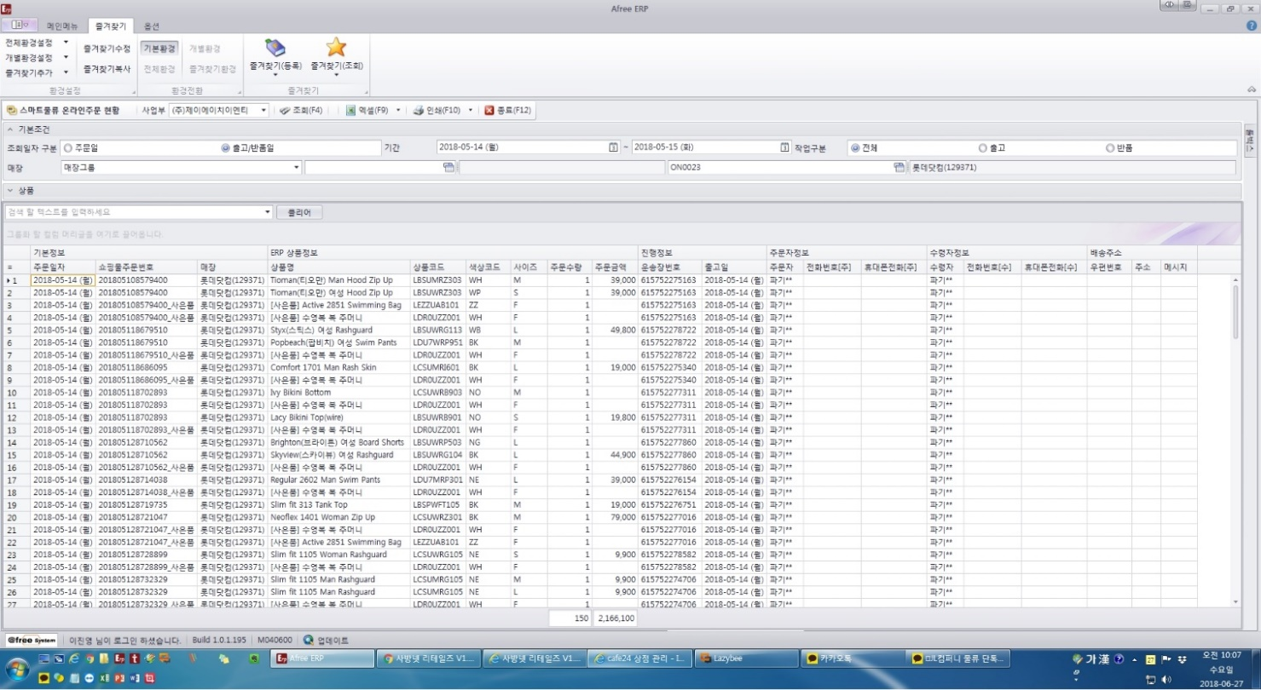
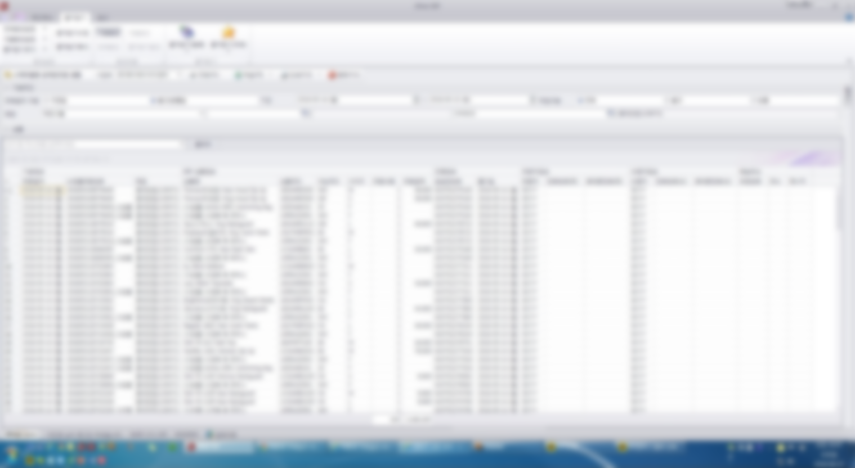
이용사업자(판매자)를 위한 개인정보 준수사항
03
<참고> 개인정보 처리시스템 내 개인정보 파기
개인정보처리시스템(DB)에 접속하여 목적 및 보유 이용기간이 경과한 개인정보를 확인하고,
기간이 경과한 경우 자동으로 삭제되도록 배치(Batch)를 설정하거나 직접 확인 후 파기하여야 합니다.
■ 예시화면 ■
SAMPLE
※ 예시화면은 특정 이용사업자(판매자)의 DB화면으로, 사용중인 솔루션에 따라 메뉴의 위치 또는 기능이 다를 수 있습니다
15

Slide 16
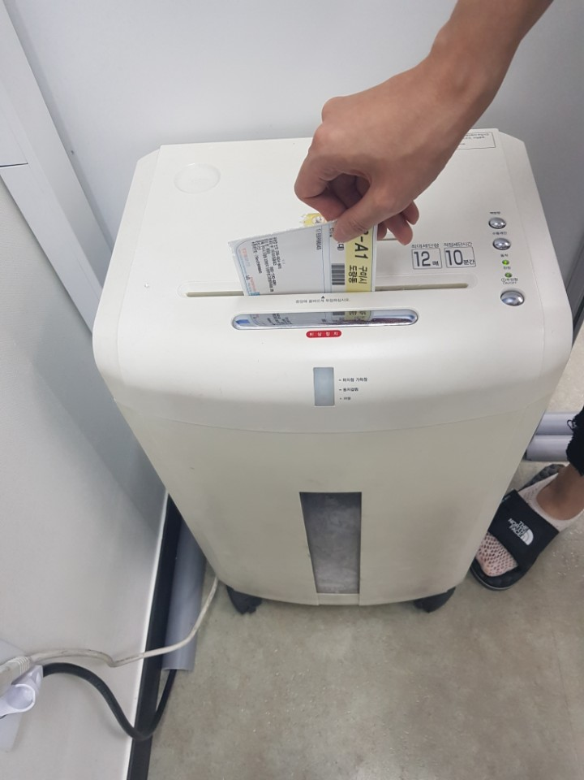
이용사업자(판매자)를 위한 개인정보 준수사항
03
<참고> 개인정보 문서 등 파기
개인정보가 기재되어 있는 문서(반품, 교환 등의 사유로 반송되어 택배 상자에 부착된 운송장 포함) 등은 반드시 파쇄기 또는 소각 등의 방법으로 재생 불가능하게 파기하여야 합니다.
■ 개인정보가 포함되어 있는 문서(택배 운송장, 신청서 등 양식) 파기 예시 ■
SAMPLE
※ 택배상자의 운송장 등이 방치되거나, 쓰레기로 버려지는 등의 사례가 있음
16

Slide 17
이용사업자(판매자)를 위한 개인정보 준수사항
03
개인정보 파기 – 셀러툴 내 정보 다운로드 시
셀러툴을 통해 수집된 개인정보(주문정보)를 다운 받아 취급자 PC 또는 자사 시스템에 보관할 경우
개인정보를 안전하게 보관하고 파기할 의무가 있습니다.
개인정보보호법 제21조(개인정보의 파기)
① 개인정보처리자는 보유기간의 경과, 개인정보의 처리 목적 달성, 가명정보의 처리 기간 경과 등 그 개인정보가 불필요하게 되었을 때에는 지체 없이 그 개인정보를 파기하여야 한다. 다만, 다른 법령에 따라 보존하여야 하는 경우에는 그러하지 아니하다.
② 개인정보처리자가 제1항에 따라 개인정보를 파기할 때에는 복구 또는 재생되지 아니하도록 조치하여야 한다.
셀러툴 사업자는 이용사업자(판매자)가 요청한 쇼핑몰, 자사몰 등의 주문정보를 관리하는 것으로 개인정보의 관리 책임은 이용사업자(판매자) 본인에게 있습니다.
셀러툴 시스템을 이용하는 경우 셀러툴 사업자에서 제공하는 여러 가지 보안 조치와 자동 삭제 기능을 적용받을 수 있으나, 시스템에서 개인정보를 다운로드 받게 되는 경우 이러한 보안조치를 적용할 수 없으므로 기간이 경과되거나 목적을 달성한 개인정보는 파일 삭제 등 파기 조치를 직접 취하여야 합니다.
17

Slide 18
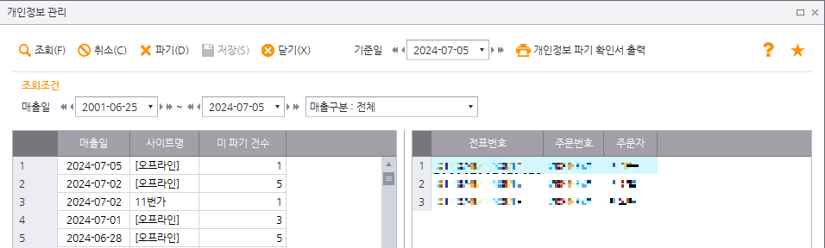
이용사업자(판매자)를 위한 개인정보 준수사항
03
<참고> 셀러툴 내 개인정보 파기 설정
이용 중인 셀러툴 사업자가 제공하는 파기기능은 다음과 같으며
이를 통해 효과적으로 개인정보의 파기 주기를 관리할 수 있습니다.
■ 예시화면 ■
SAMPLE
※ 예시 화면은 특정 셀러툴사 화면으로, 사용중인 셀러툴에 따라 메뉴의 위치 또는 기능이 다를 수 있습니다.
※ 각 쇼핑몰 사마다 개인정보 파기 기준은 상이할 수 있습니다.
18

Slide 19
이용사업자(판매자)를 위한 개인정보 준수사항
03
개인정보 파기 – 개인정보 분리보관
이용사업자(판매자)가 개인정보(주문정보)를 다른 법령에 따라 보존하여야 하는 경우 최소한의 개인정보만 보관하여야 하며,
해당 개인정보는 기존의 개인정보와 별도로 분리하여 접근할 수 있는 개인정보취급자를 최소한으로 하여 보관하여야 합니다.
개인정보보호법 제21조(개인정보의 파기)
③ 개인정보처리자가 제1항 단서에 따라 개인정보를 파기하지 아니하고 보존하여야 하는 경우에는 해당 개인정보 또는 개인정보파일을 다른 개인정보와 분리하여서 저장ㆍ관리하여야 한다.
수집 이용 목적을 달성하였거나 보유이용기간이 경과하였다 하더라도 다른 법령에 따라 개인정보를 파기하지 않고 보존하여야 하는 경우에는 물리적 또는 기술적 방법으로 해당 개인정보를 다른 개인정보와 분리해서 저장·관리하여야 합니다.
DB 내 개인정보를 분리 보관할 경우 그 DB는 운영 DB와 물리적 또는 논리적으로 분리하여 구성하고, 서류의 경우 별도의 공간에 분리하여 보관하여야 합니다.
이때, 개인정보를 어떠한 법령에 근거하여 보관하는지는 사업자가 입증하여야 하며, 보관 중인 개인정보는 해당 법령에서 정한 목적 외로 사용할 수 없습니다. (마케팅 등 활용 불가)
19

Slide 20
이용사업자(판매자)를 위한 개인정보 준수사항
03
개인정보 파기 – 셀러툴 내 개인정보 파기
셀러툴 사업자는 개인정보 민관협력 자율규약에 따라 제공사업자가 요청하는 경우
이용사업자(판매자)가 사용 중인 셀러툴 시스템 내 개인정보(주문정보)를 파기할 수 있습니다.
민관협력 자율규약 제7조제4호
제7조(개인정보 파기) 참여사는 다음 각 호의 사항을 이용사업자에게 안내하고 관련 기능을 제공한다.
4. 참여사는 제공사업자의 요청 또는 정책에 따라 참여사가 보관하고 있는 이용자의 개인정보를 파기할 수 있음을 안내
오픈마켓, 셀러툴 사업자와 개인정보보호위원회는 온라인 쇼핑을 이용하는 고객의 개인정보를 안전하게 관리하기 위해 민관협력 자율규제를 체결하고 있습니다. 자율규제의 기준이 되는 규약에는 오픈마켓 등 제공사업자가 요청하는 경우에는 셀러툴 시스템 내에서 제공한 목적이 달성되거나 기간이 경과한 고객의 개인정보를 보호할 수 있는 조치를 취하도록 하고 있습니다.
또한, 이용사업자(판매자)가 쇼핑몰에 입점하여 상품을 판매하는 경우, 쇼핑몰의 정책을 적용받는 개인정보 처리 위수탁에 해당되어 위탁자인 쇼핑몰의 정책에 따라 셀러툴 시스템에 보관 중인 개인정보 역시 삭제될 수 있음을 알려드립니다.
이는 개인정보처리 위수탁 규정에 따라 개인정보 관리책임 주체가 쇼핑몰에 있기 때문입니다.
20

Slide 21
이용사업자(판매자)를 위한 개인정보 준수사항
03
개인정보 파기 – 개인정보 암호화
이용사업자(판매자)는 개인정보를 컴퓨터, 모바일 기기 등에 저장할 경우, 파일이 유출되더라도 저장된 고객의
개인정보가 노출되지 않도록 개인정보 파일을 암호화하여 저장하여야 합니다.
개인정보보호법 제29조(안전조치의무)
개인정보처리자는 개인정보가 분실ㆍ도난ㆍ유출ㆍ위조ㆍ변조 또는 훼손되지 아니하도록 내부 관리계획 수립, 접속기록 보관 등 대통령령으로 정하는 바에 따라 안전성 확보에 필요한 기술적ㆍ관리적 및 물리적 조치를 하여야 한다.
개인정보의 안전성 확보 조치 기준 제7조(개인정보의 암호화)
개인정보처리자는 이용자의 개인정보 또는 이용자가 아닌 정보주체의 고유식별정보, 생체인식정보를 개인정보취급자의 컴퓨터, 모바일 기기 및 보조저장매체 등에 저장할 때에는 안전한 암호 알고리즘을 사용하여 암호화한 후 저장하여야 한다.
셀러툴 시스템 뿐만 아니라 자사몰, 쇼핑몰 SCM 등 개인정보를 다운로드하여 PC 또는 모바일 기기에 저장하는 경우에는 있는 사무용 SW(엑셀, 한글, 워드 등)의 자체 암호설정 기능을 통해 파일을 암호화 하여야 합니다.
만약 이용 중인 셀러툴 시스템이 개인정보가 포함된 파일 다운로드 시 비밀번호 설정 등의 기능을 제공하고 있다면 해당 기능을 적극 사용할 것을 권장합니다.
21

Slide 22
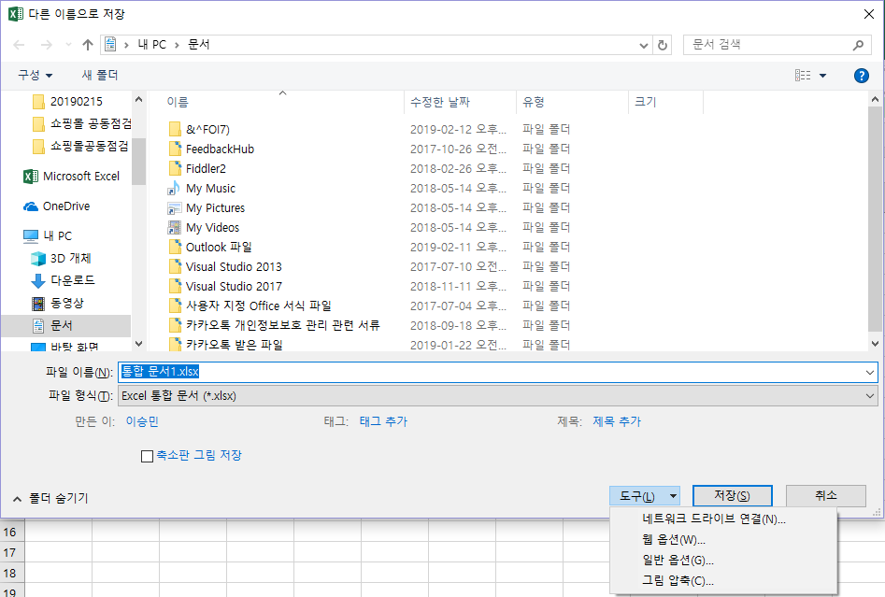
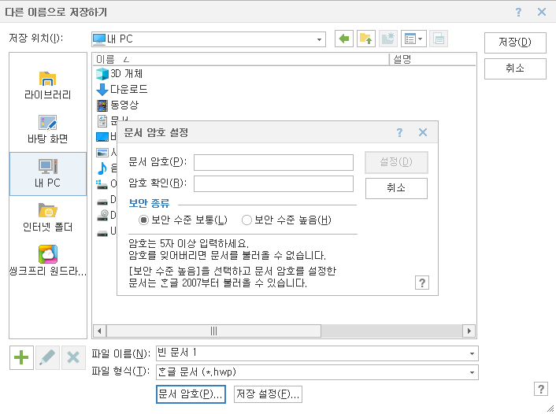
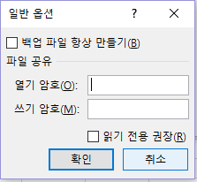
이용사업자(판매자)를 위한 개인정보 준수사항
03
<참고> 개인정보파일 암호 설정 방법
한컴 오피스 : 파일 >> 다른 이름으로 저장하기 >> 문서 암호 설정에서 암호 설정
MS오피스 : 파일 >> 다른 이름으로 저장하기 >> 도구 >> 일반옵션에서 암호 설정
■ 예시화면 ■
3
2
SAMPLE
1
2
1
※ 한글, MS오피스 외 자세한 PC 저장 시 암호화 등 보호조치 방법은 한국인터넷진흥원에서 배포한 '상용 소프트웨어에서의 암호기능 이용 안내서'를 참고하여 주시기 바랍니다.
22

